Slide 1
A Importância do
Pequeno Almoço
Trabalho realizado por:
Andreia Pereira

Slide 2
introdução
Neste trabalho vou falar da importância do pequeno almoço, e como todos sabemos, nem toda a gente o pode tomar por diversas razões.
Eu gostava de mostrar às pessoas que é uma refeição muito importante e dar a conhecer as consequências se não o tomarmos.

Slide 3
A importância do pequeno almoço
O pequeno-almoço é a refeição mais importante do dia, porque é a primeira. Ele alivia o jejum noturno, fornecendo ao corpo energia para todo o dia.

Slide 4
Quais são as consequências
se não o tomarmos?
Cansaço;
Perda de força muscular;
Visão turva;
Vómitos;
Sonolência;
Diminuição da capacidade intelectual;
Desatenção;
E dores de cabeça.

Slide 5





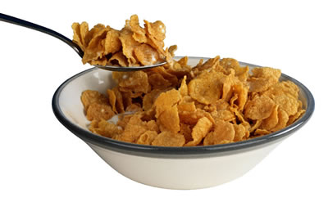
Um pequeno almoço saudável
Deve conter…
Leite e derivados: fornecem-nos cálcio, proteínas e vitaminas;
Cereais e derivados: são fornecedores de açúcares que nos dão energia. Fornecem-nos também proteínas vegetais, ferro, vitaminas e fibras.

Slide 6

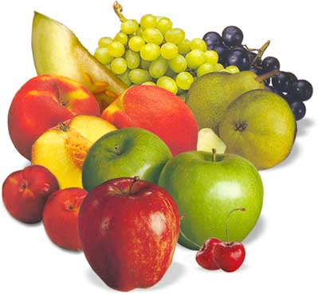
Gorduras: manteiga é fonte de ácidos gordos, vitaminas A, D
Fruta: é rica em vitaminas, beta carotenos e fibras.

Slide 7
Conclusão
Gostei de fazer este trabalho, aprendi algumas coisas sobre este tema.
Espero que tenham gostado e aprendido sobre a importância do pequeno almoço

